Slide 1
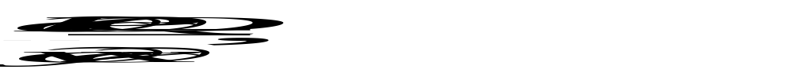
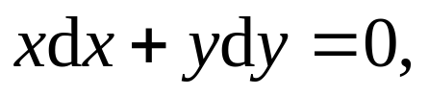
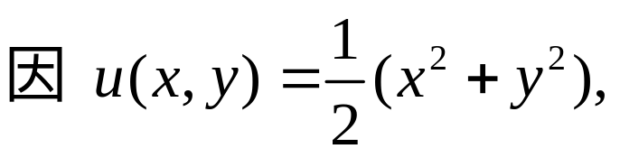

4. 全微分方程与积分因子
全微分方程：
全微分方程的判定：
一个一阶微分方程写成
P(x, y)dx+Q(x, y)dy=0
形式后，如果它的左端恰好是某
一个函数u=u(x, y)的全微分：
du(x, y)=P(x, y)dx+Q(x, y)dy，
那么方程P(x, y)dx+Q(x, y)dy=0就
叫做全微分方程．(恰当方程)
若P(x, y)、Q(x, y)在单连通
域G内具有一阶连续偏导数，且
则方程P(x, y)dx+Q(x, y)dy=0是全
微分方程，
全微分方程的通解：
例如
u(x, y)=C，
即
所以是全微分方程.

Slide 2
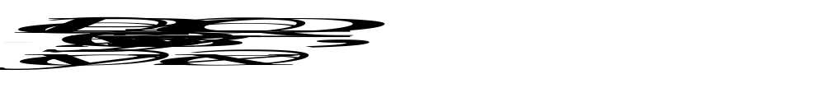
例1 求解(5x⁴+3x y²−y³)dx +(3x²y −3x y² +y² )dy=0．
解 这里
所以这是全微分方程．取(x₀, y₀)=(0, 0)，有
y
(x, y)
于是，方程的通解为
O
x

Slide 3
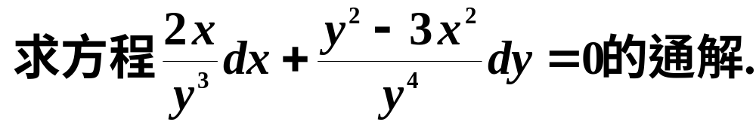
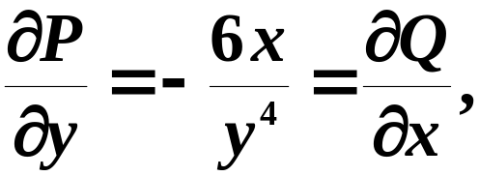
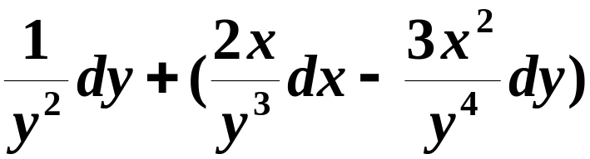
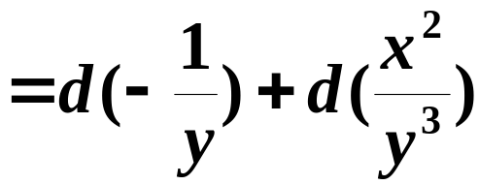
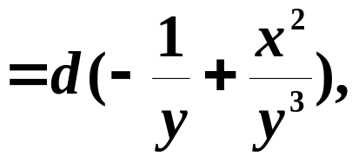
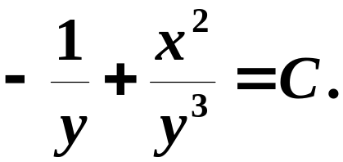
也可用直接凑全微分的方法求解.
例2
解
是全微分方程,
将左端重新组合
原方程的通解为

Slide 4

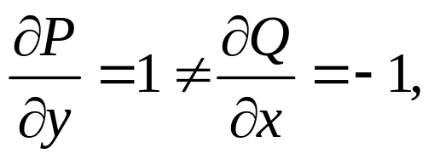
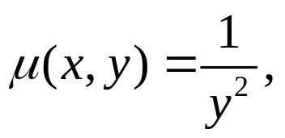
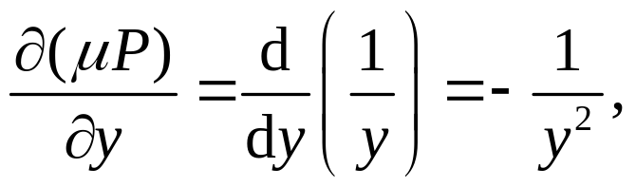
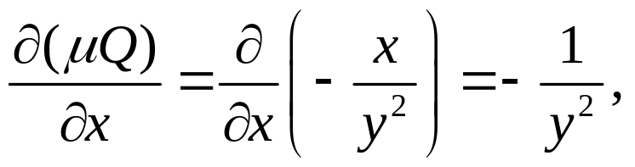
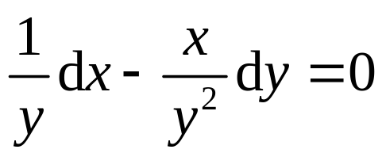
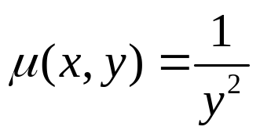
积分因子：
若方程P(x, y)dx+Q(x, y)dy=0不是全微分方程，但存在一函数
μ=μ(x, y) ( μ (x, y) ≠ 0)，使方程
μ(x, y)P(x, y)dx+μ(x, y)Q(x, y)dy=0
是全微分方程，则函数μ(x, y)叫做方程P(x, y)dx+Q(x, y)dy=0的积
分因子．
例如,对微分方程 ydx—xdy=0, 因为
因此不是全微分方程.但是如取 则
方程 为全微分方程.
即为此方程
的积分因子.

Slide 5
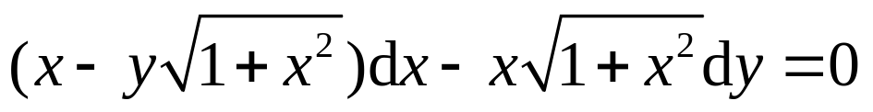
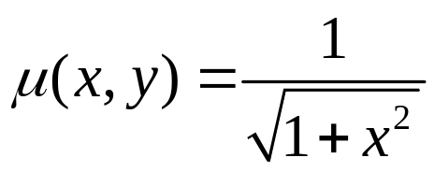
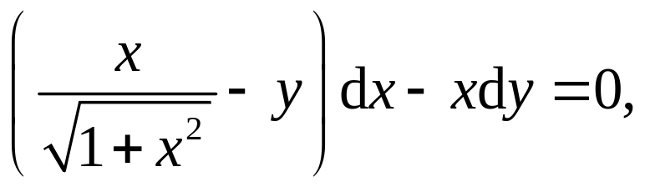
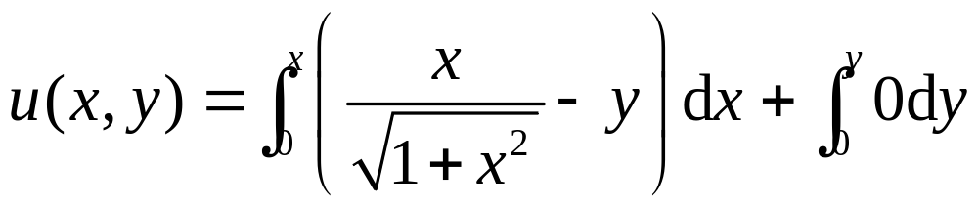
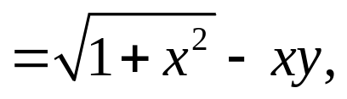
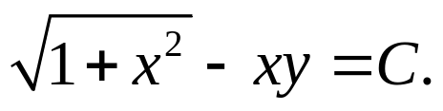
例3 通过观察求方程
的积分因子并求其通解
解 原方程不是全微分方程,方程两边同乘 ,得
容易验证这是一个全微分方程,因此 为原方程的
积分因子.
所以
y
(x, y)
所以方程的通积分为 u(x,y)=C,即
O
x

Slide 6
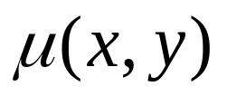

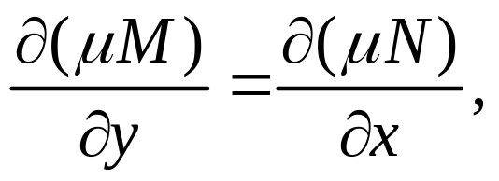
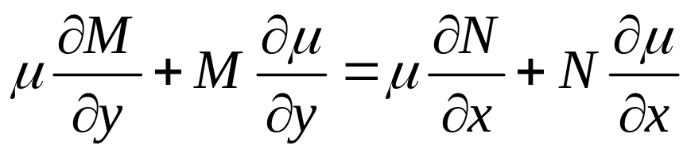
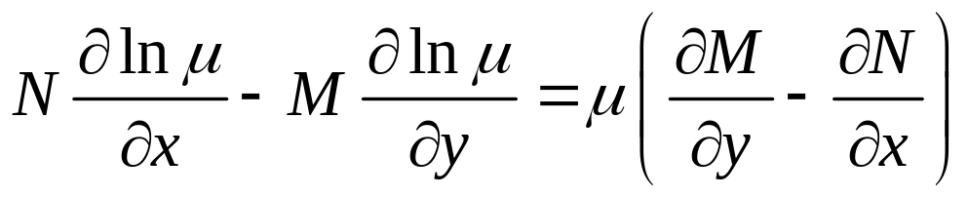
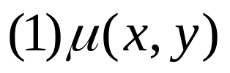
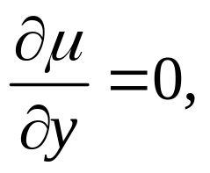
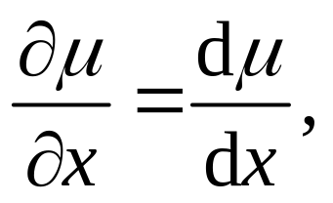
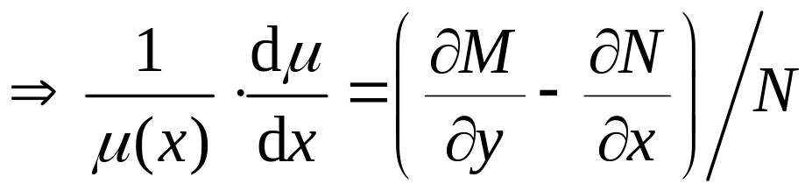
问题 如何求方程的积分因子?
1.公式法 设 为方程
积分因子,则
求解不容易.
特殊地:
只依赖于变量 x,即

Slide 7
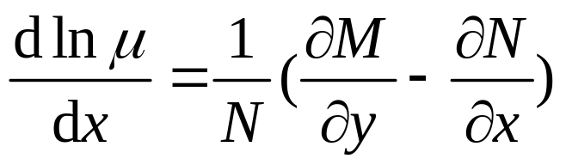
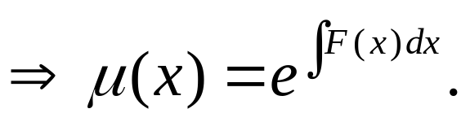
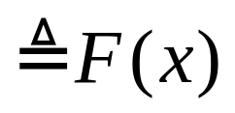
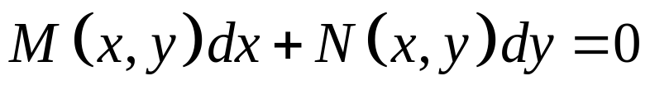

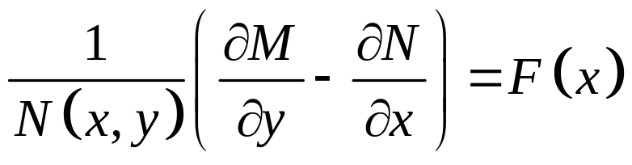
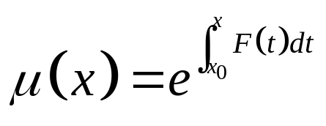
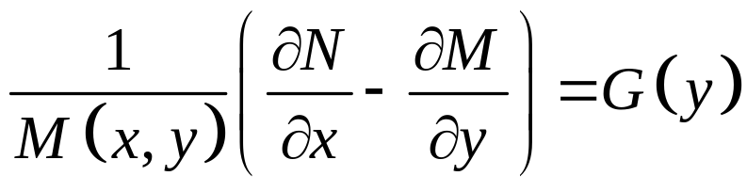
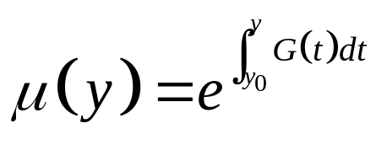
命题1.
若方程 中的函数
仅依赖于变量 x,则
的表达式
是该微分方程的一个积分因子.
类似的,有
命题2.
若方程 中的函数
仅依赖于变量 y,则
的表达式
是该微分方程的一个积分因子.

Slide 8
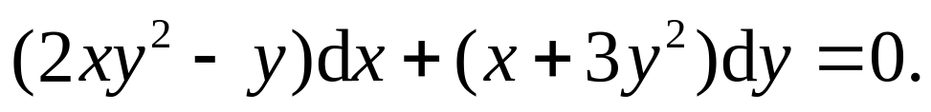
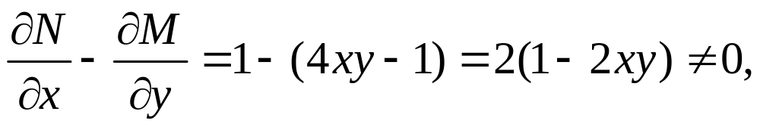
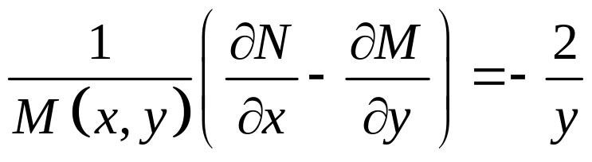
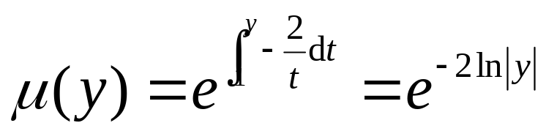
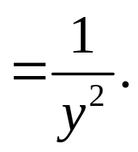
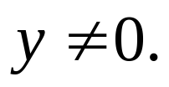
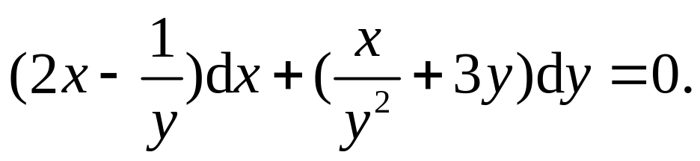
例4 求解方程
解:
故原方程不是全
微分方程.但
仅依赖于变量 y ,由命题 2, 方程有积分因子
把方程两端乘以积分因子,得全微分方程

Slide 9
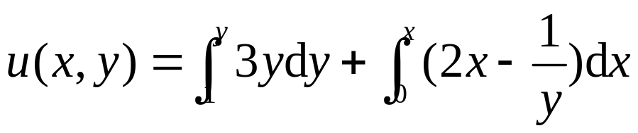
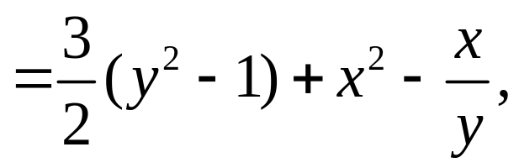
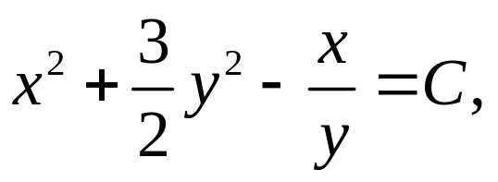

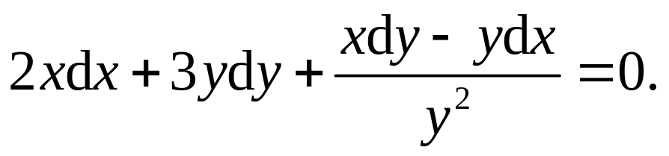
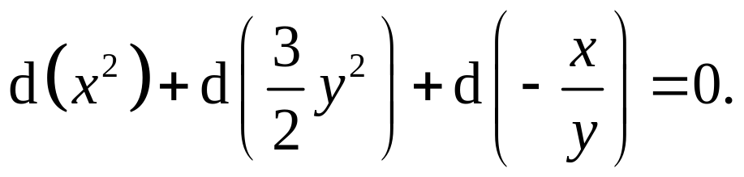


则由曲线积分法,得
y
(x, y)
从而方程的通积分为
C为任意常数.
O
x
也可用凑微分法解此方程.把方程重新组合,得
从而方程的通积分为
C为任意常数.

Slide 10






2. 观察法求积分因子.
例5: 求解方程
解: 重新组合原方程各项,得

Slide 11






因此方程的通积分为
C为任意常数.
认为 是一个积分因子,两端乘以
此时
于是方程(*)是一个全微分方程.

Slide 12












常见的全微分表达式
可选用积分因子
积分因子不一定唯一 .
例如, 对
可取
为积分因子.

Slide 13








例6
解1
整理得
是一阶线性方程.
A 常数变易法
于是方程通解为
其中C为任意常数.
B 公式法
其中C为任意常数.

Slide 14










解2
整理得
A 用曲线积分法求原函数,
方程通积分为
其中C为任意常数.
B 凑微分法
方程通积分为
其中C为任意常数.

Slide 15


5. 可降阶的二阶微分方程
例7 求微分方程
(1+x²) y′′=2xy′
满足初始条件
y|_{x=0} =1, y′|_{x =0} =3
的特解．
(1) F (x, y′, y′′) =0型的微分方程
特点:方程中不显含未知函数y.
解法:
设 y′=z, 则方程化为
F(x,z ,z′)=0．
设通解为ϕ(x,z,C₁)=0,
则再解一阶微分方程
解 设y′=z，代入方程并分
离变量，得
两边积分，得
ln|z|=ln(1+x²)+C，
即 z=y′=C₁(1+x²) (C ₁=±e^{C})．
即得原方程的通解.

Slide 16
例7 求微分方程
(1+x²) y′′=2xy′
满足初始条件
y|_{x=0} =1, y′|_{x =0} =3
的特解．
由条件y′|_{x =0} =3，得C ₁=3，
所以
y′=3(1+x²)．
两边再积分，得
y=x³+3x+C₂．
又由条件y|_{x=0} =1, 得C ₂=1，
于是所求的特解为
y=x³+3x+1 ．
解 设y′=z，代入方程并分
离变量，得
两边积分，得
ln|z|=ln(1+x²)+C，
即 z=y′=C₁(1+x²) (C ₁=±e^{C})．

Slide 17






(2) F (y, y′, y′′)=0 型的微分方程
特点:方程中不显含自变量x .
例8 求微分yy′′−y′² =0的通解．
解法:
设y′=p ,有
代入方程，得
原方程降为一阶方程
在y≠0、p≠0时，约去p并分
离变量，得
设此方程的通积分为
G( p, y,C₁)=0,
于是y满足一阶微分方程
解次方程即可.

Slide 18

例8 求微分yy′′−y′² =0的通解．
两边积分得
ln|p|=ln|y|+C，
即 p=C ₁y 或 y′= C ₁y (C ₁=±e^{C})．
再分离变量并两边积分，便得
原方程的通解为
ln|y|=C ₁x +C′₂，
代入方程，得
在y≠0、p≠0时，约去p并分
离变量，得

Slide 19













例9. 求解初值问题
由p(1) = –1知
即
解: 令 p = y′,于是
分离变量,得
代入原方程中,得
两边分别积分,即得
分离变量,得
即
利用初始条件 y(1)=1,得
任意常数.
于是
由初值条件:y=1时 p= –1,可得C₁=2,
即初值问题的解为
于是得

Slide 20
作业
习题9.2
13. (2)(3)(4)
14. (3)
15. (3)
16. (3)

